Slide 1
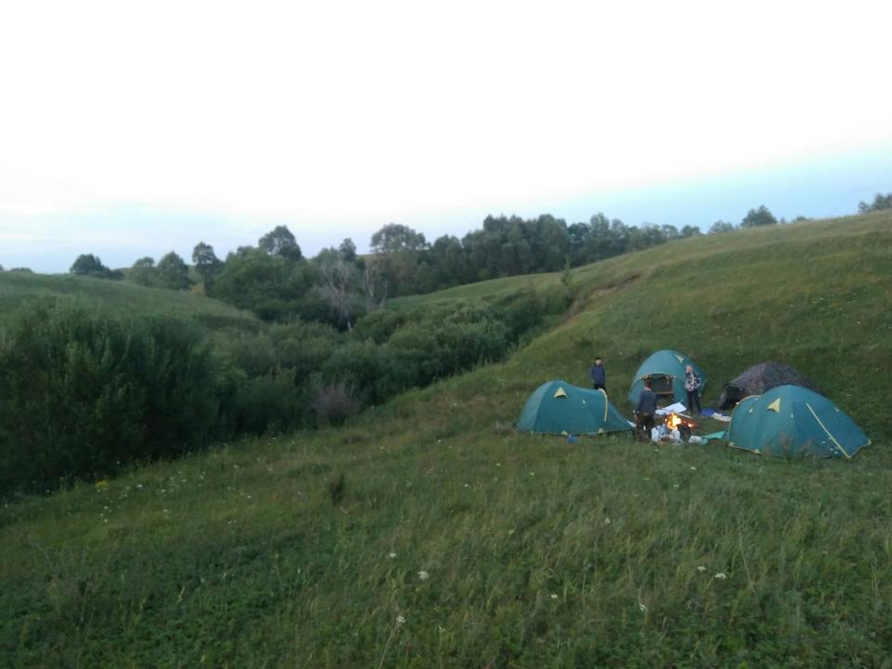
Многодневный некатегорийный туристский поход
19-25 августа 2019 года Чердаклинский район
Ульяновской Области

Slide 2
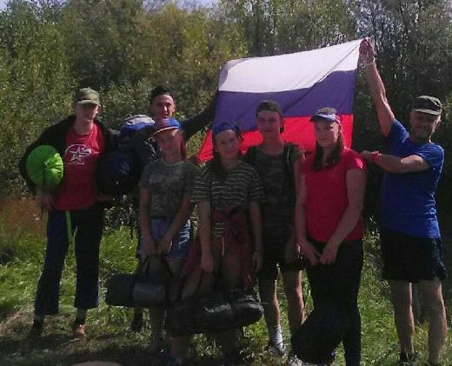
Состав группы:
1 Карзанова Анастасия
2 Дорофеев Илья
3 Карзанвоа Татьяна
4 Евстратов Виктор
5 Тимашева Кристина
6 Муллин Сергей
7 Александров Данил
8 Тайбахтин Никита
Руководители:
Греченев В.П. и
Бочаров Р.К.

Slide 3
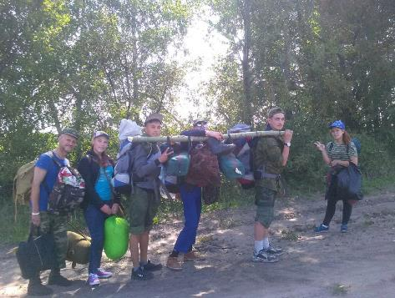
Цели и задачи похода:
Создание благоприятных условий для привлечения детей к систематическим занятиям физкультурой и спортом, укрепление физического и психологического здоровья, организация активного отдыха, расширение и углубления знаний по туризму, получе- ние навыков жизни в полевых условиях, развития интересов у учащихся к туриз- му и краеведению.
Изучение природы
родного края и
знакомство с достопримечательностями.

Slide 4
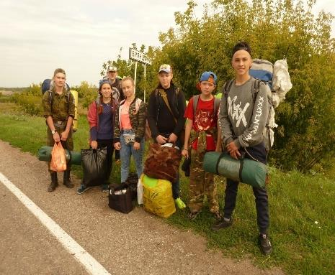
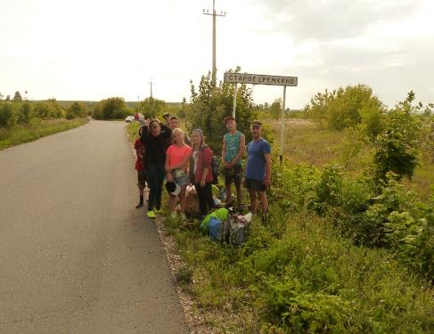
Движение по маршруту с.Бряндино-Старое Ерёмкино

Slide 5
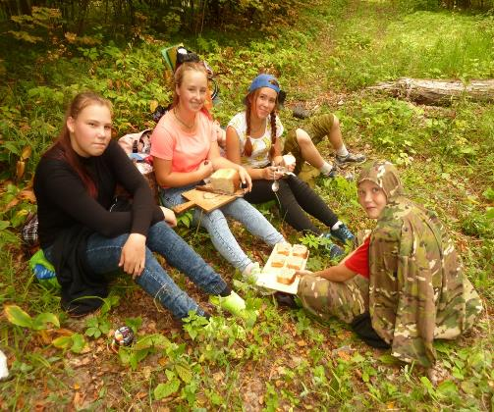
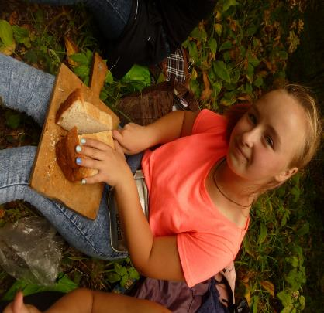
Первый привал

Slide 6
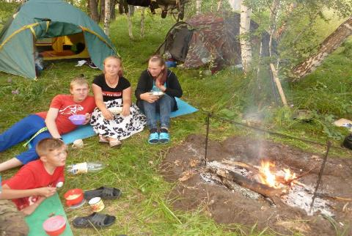
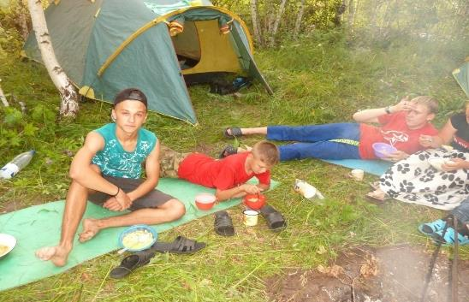
Первая ночь в походе

Slide 7
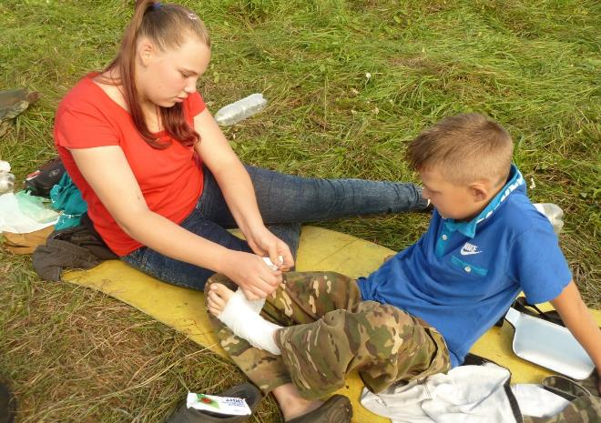
Оказание первой медицинской помощи (натёртости)

Slide 8
Наше изобретение

Slide 9
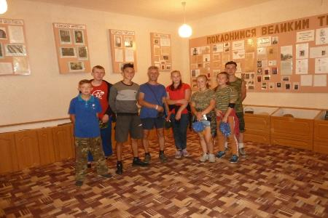
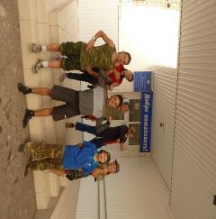
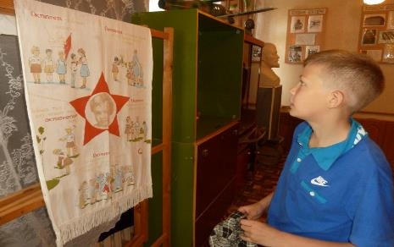
Посещение Озёрской школы

Slide 10
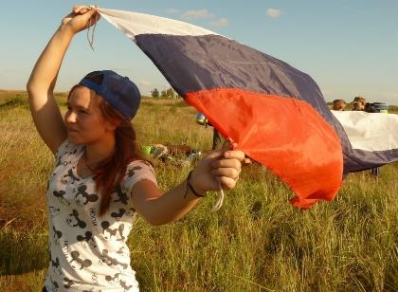
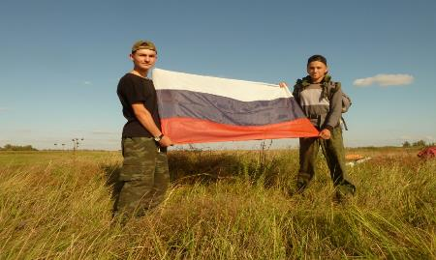
Отметили день Государственного Флага РОССИИ -22 августа

Slide 11
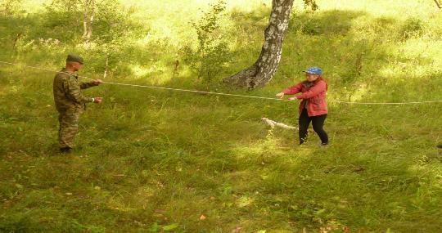
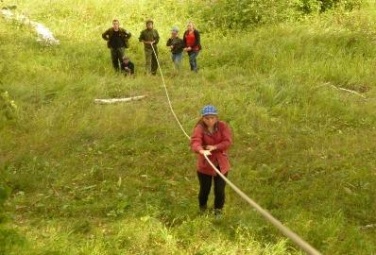
Отработка технических приёмов спуска и подъёма

Slide 12
И вот наш поход близится к концу (мы в Чердаклинском ЦДОД)

Slide 13
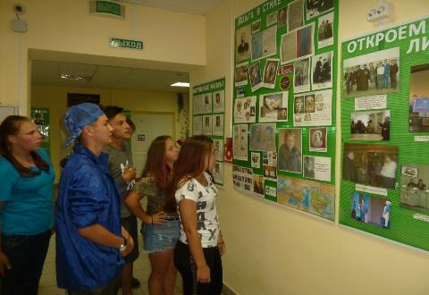
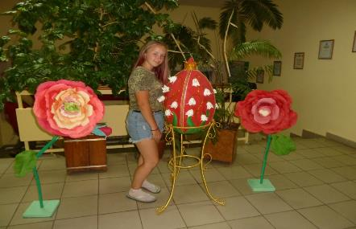
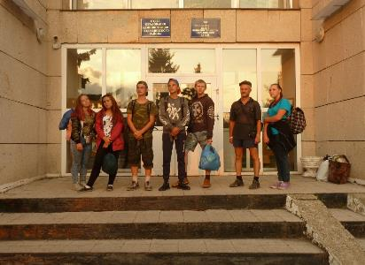
Завершение похода

Slide 14
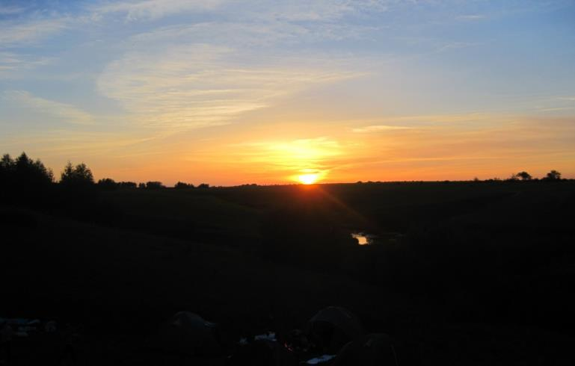
Наш закат

Slide 15
Спасибо за внимание!

